Slide 1
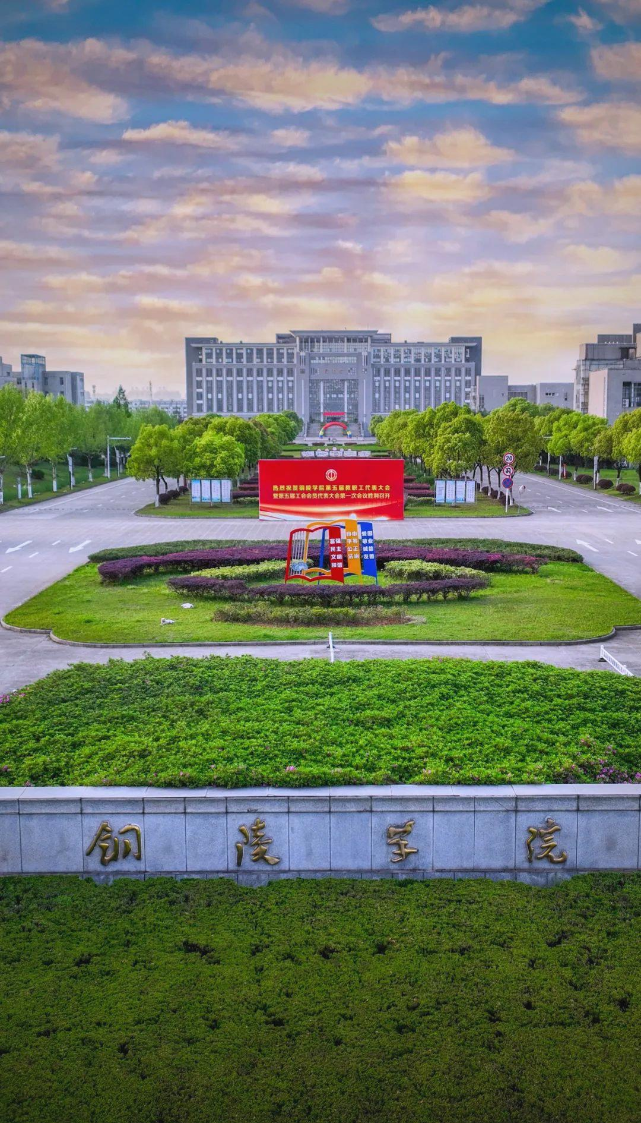

综合测评-学院负责人

Slide 2

01
测评说明
02
登录方式
目录
CONTENTS
03
学院审阅
04
问题解答

Slide 3
测评范围
一、本次线上综合测评周期为2025-2026学年。
二、本次综合测评任务发布名称为“2025-2026综合测评”
三、测评对象：
22级建筑（五年制）22建筑学1班，22建筑学2班。
23级-25级本科生，对口（四年制）
25级专升本（两年制）

Slide 4
测评环节
综合测评环节：
个辅导员审核——学院审阅——学工部审阅

Slide 5
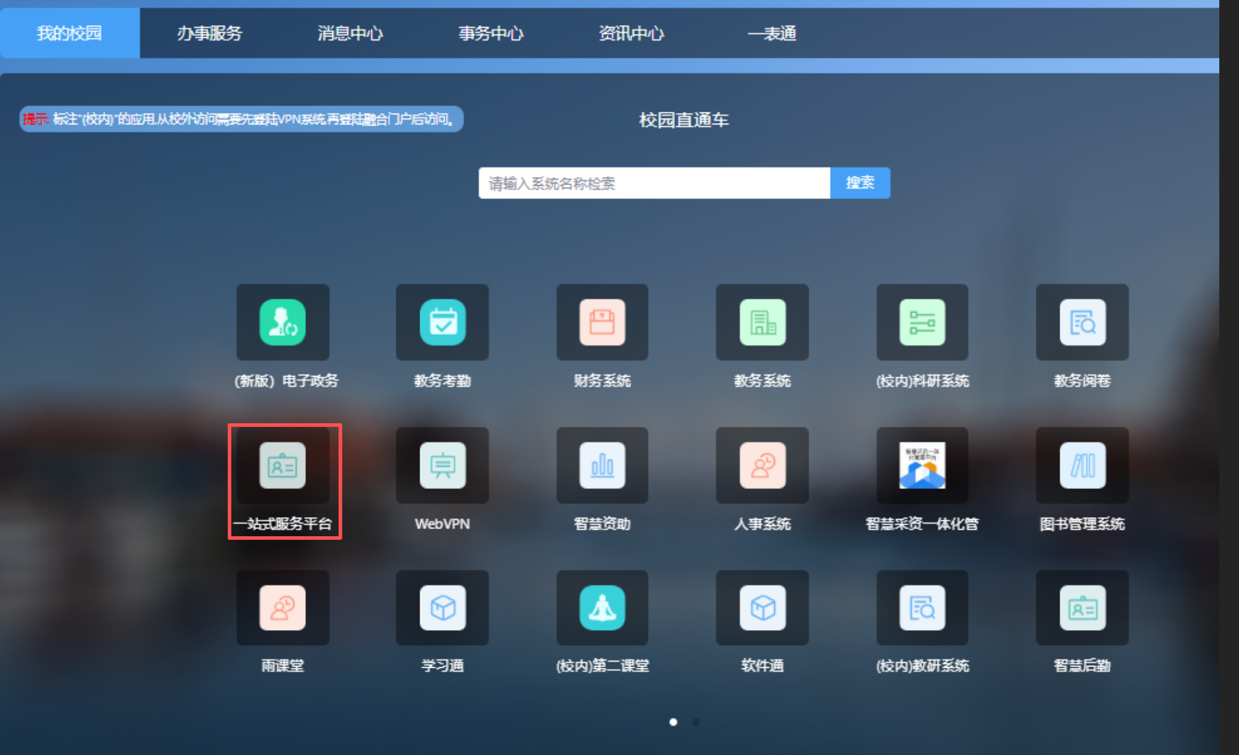
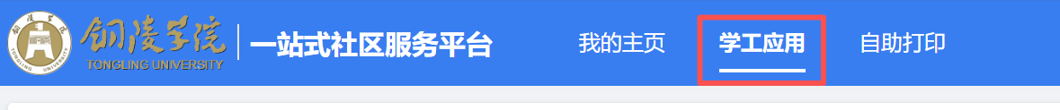
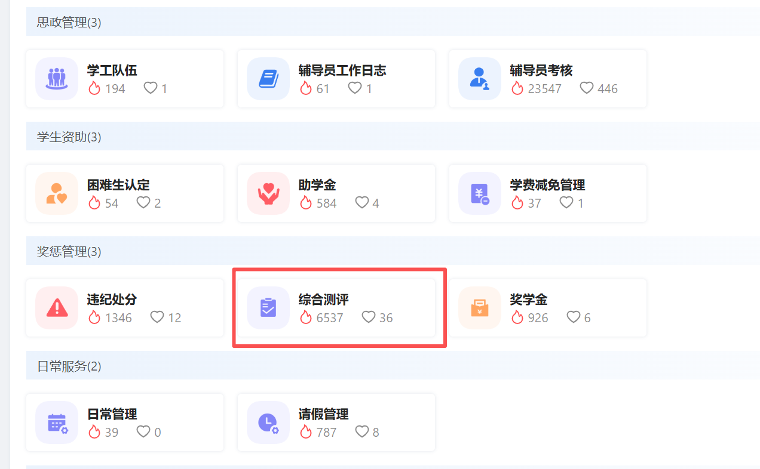
登录方式
登陆校园融合门户，点击一站式服务平台，点击学工应用，点击综合测评

Slide 6
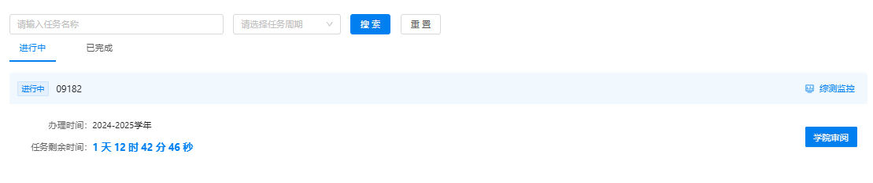
学院审阅环节
综合测评管理中心 可查询本学院提交的数据。需要先审阅，再提交数据至学工部。

Slide 7
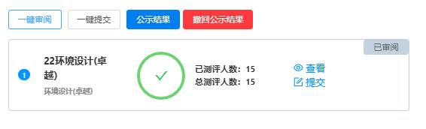
学院审阅环节
第一步：可选择【查看】进行审阅，或选择【一键审阅】。完成学院审阅环节。

Slide 8
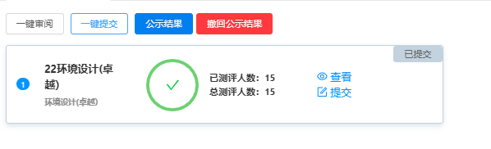
学院审阅环节
第二步：点击【提交】按钮，或【一键提交】将结果提交至学工部。至此学院审阅环节完成。

Slide 9
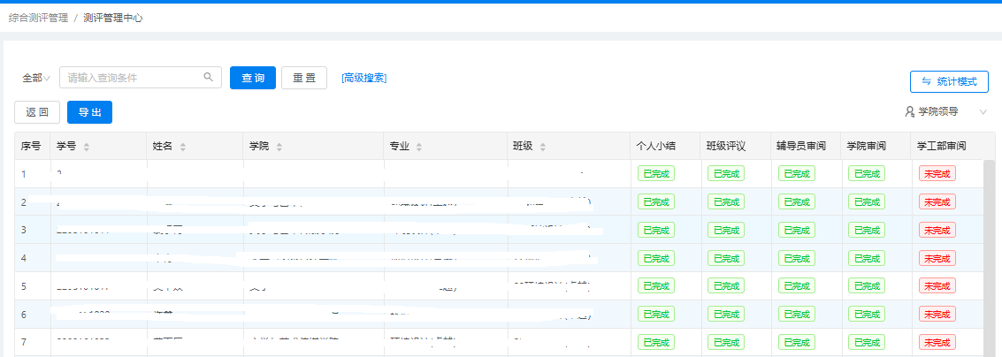
学院审阅环节
提交完成后可以查看目前整体完成情况。

Slide 10
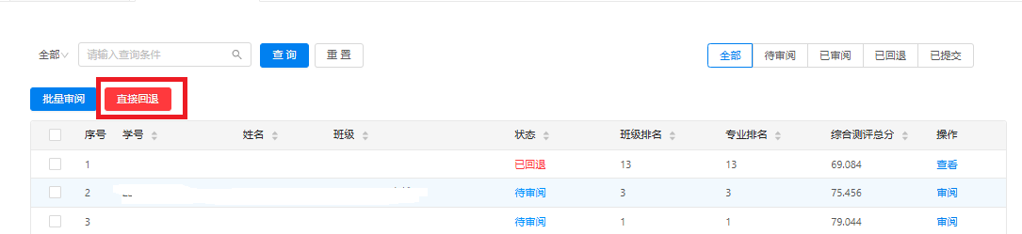
学院退回
如需退回，可批量选择对应的数据。点击直接退回，将数据退回给辅导员重新审阅。

Slide 11
常见问题：
1.系统登录提示无权限？
答：检查登录账号是否为教工号。系统以教工号为唯一识别，不是以身份证号码为登录账号。

